Slide 1
概率机器人三级项目 &机械臂仿真
小组分工
概率机器人：劳俊杰
机械臂：卢凯锋
多视图几何：卢远金
劳俊杰
2023-12-15

Slide 2
CONTENTS
1 概率机器人
2 机械臂
3 多视图几何
4 总结

Slide 3
01
概率机器人

Slide 4
题目一：控制乌龟做圆形运动熟悉ROS当中的topic通讯

Slide 5


题目一：控制乌龟做圆形运动熟悉ROS当中的topic通讯
ROS的话题（Topics）通信机制
发布者和订阅者的关系
控制乌龟做矩形运动的步骤和代码示例

Slide 6

题目一：控制乌龟做圆形运动熟悉ROS当中的topic通讯
初始化部分：
变量在private定义
rclcpp::TimerBase::SharedPtr timer_;//定时器timer_
rclcpp::Publisher<geometry_msgs::msg::Twist>::SharedPtr publisher_;//发布方
size_t count_;//存储计数

Slide 7
题目一：控制乌龟做圆形运动熟悉ROS当中的topic通讯
在类中进行相关初始化
MinimalPublisher()//node
: Node("minimal_publisher"), count_(0)//父类属性初始化
{
publisher_ = this->create_publisher<geometry_msgs::msg::Twist>("turtle1/cmd_vel", 10);//init
timer_ = this->create_wall_timer(
500ms, std::bind(&MinimalPublisher::timer_callback, this));
}
using namespace std::chrono_literals;//命名空间，方便操作时间长短

Slide 8
题目一：控制乌龟做圆形运动熟悉ROS当中的topic通讯
void timer_callback()
{
static int count = 0;
geometry_msgs::msg::Twist speed;
speed.linear.x = 1; // 设置线速度为1m/s，正为前进，负为后退
speed.linear.y = 0;
speed.linear.z = 0;
speed.angular.x = 0;
speed.angular.y = 0;
speed.angular.z = 0;

Slide 9
题目一：控制乌龟做圆形运动熟悉ROS当中的topic通讯
count++;
while(count == 5)
{
count=0;
speed.linear.x = 1;
speed.linear.y = 0;
speed.linear.z = 0;
speed.angular.x = 0;
speed.angular.y = 0;
speed.angular.z = PI; //转90°
}
publisher_->publish(speed);//ROS2发布方的方法
}

Slide 10

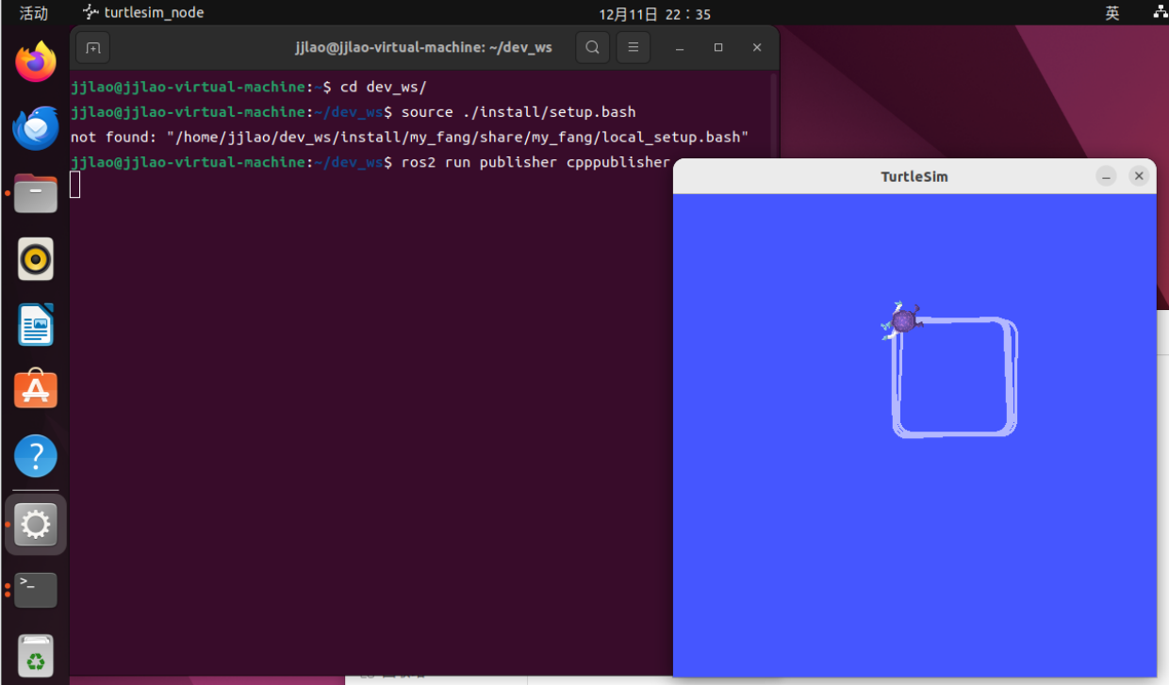
题目一：控制乌龟做圆形运动熟悉ROS当中的topic通讯
代码功能效果如图所示：

Slide 11
题目二：熟悉ROS中TF坐标变换的实现机制广播与监听

Slide 12
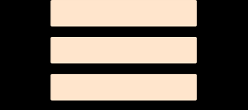
题目二：熟悉ROS中TF坐标变换的实现机制广播与监听
参数服务生成新乌龟
广播器广播两只乌龟位姿关系
监听器接受位姿关系完成TF坐标变换

Slide 13

题目二：熟悉ROS中TF坐标变换的实现机制广播与监听
//private中进行定义
rclcpp::Client<turtlesim::srv::Spawn>::SharedPtr spawn_client_;
//public中初始化1.使用参数服务声明新的乌龟的信息
this->declare_parameter("x", 3.0);
this->declare_parameter("y", 3.0);
this->declare_parameter("theta", 0.0);
this->declare_parameter("turtle_name", "turtle2");
x = this->get_parameter("x").as_double();
y = this->get_parameter("y").as_double();
theta = this->get_parameter("theta").as_double();
turtle_name = this->get_parameter("turtle_name").as_string();
//2.创建服务客户端
spawn_client_ = this->create_client<turtlesim::srv::Spawn>("/spawn");

Slide 14
题目二：熟悉ROS中TF坐标变换的实现机制广播与监听
//3.连接服务端
bool connect_server()
{
while(!spawn_client_->wait_for_service(1s))
{
if(!rclcpp::ok())
{
RCLCPP_INFO(rclcpp::get_logger("rclcpp"), "强制退出!");
return false;
}
RCLCPP_INFO(this->get_logger(), "服务连接中......");
}
return true;
}
//4.组织并发送数据
rclcpp::Client<turtlesim::srv::Spawn>::FutureAndRequestId request()
{
auto req = std::make_shared<turtlesim::srv::Spawn::Request>();
req->x = x;
req->y = y;
req->theta = theta;
req->name = turtle_name;
return spawn_client_->async_send_request(req);
}
private:
double_t x, y, theta;
std::string turtle_name;
rclcpp::Client<turtlesim::srv::Spawn>::SharedPtr spawn_client_;
};

Slide 15
题目二：熟悉ROS中TF坐标变换的实现机制广播与监听
//1.private中定义
rclcpp::Subscription<turtlesim::msg::Pose>::SharedPtr pose_sub_;
//public中动态广播器的关键代码
broadcaster_ = std::make_shared<tf2_ros::TransformBroadcaster>(this);//创建一个广播器
pose_sub_ = this->create_subscription<turtlesim::msg::Pose>("/" + turtle + "/pose", 10,
std::bind(&TF_broadcaster::do_pose,this,std::placeholders::_1));//订阅乌龟1位姿关系，bind绑定了一个do_pose用于获取乌龟相对世界坐标系的位姿关系

Slide 16
题目二：熟悉ROS中TF坐标变换的实现机制广播与监听
void do_pose(const turtlesim::msg::Pose &pose)
{
geometry_msgs::msg::TransformStamped ts;//获取乌龟1位姿相对world的关系并发布
ts.header.stamp = this->now();
ts.header.frame_id = "world";
ts.child_frame_id = turtle;
ts.transform.translation.x = pose.x;
ts.transform.translation.y = pose.y;
ts.transform.translation.z = 0.0;
tf2::Quaternion qtn;
qtn.setRPY(0, 0, pose.theta);
ts.transform.rotation.x = qtn.x();
ts.transform.rotation.y = qtn.y();
ts.transform.rotation.z = qtn.z();
ts.transform.rotation.w = qtn.w();//qtn的作用：转换得到四元数
broadcaster_->sendTransform(ts);//进行广播
}

Slide 17
题目二：熟悉ROS中TF坐标变换的实现机制广播与监听
void do_pose(const turtlesim::msg::Pose &pose)
{
geometry_msgs::msg::TransformStamped ts;//获取乌龟1位姿相对world的关系并发布
ts.header.stamp = this->now();
ts.header.frame_id = "world";
ts.child_frame_id = turtle;
ts.transform.translation.x = pose.x;
ts.transform.translation.y = pose.y;
ts.transform.translation.z = 0.0;
tf2::Quaternion qtn;
qtn.setRPY(0, 0, pose.theta);
ts.transform.rotation.x = qtn.x();
ts.transform.rotation.y = qtn.y();
ts.transform.rotation.z = qtn.z();
ts.transform.rotation.w = qtn.w();//qtn的作用：转换得到四元数
broadcaster_->sendTransform(ts);//进行广播
}

Slide 18
题目二：熟悉ROS中TF坐标变换的实现机制广播与监听
std::unique_ptr<tf2_ros::Buffer> buffer_;
std::shared_ptr<tf2_ros::TransformListener> listener_;
rclcpp::TimerBase::SharedPtr timer_;
rclcpp::Publisher<geometry_msgs::msg::Twist>::SharedPtr cmd_pub_;
//TF坐标变换代码
auto ts = buffer_->lookupTransform(father_frame, child_frame, tf2::TimePointZero);
//核心业务代码
twist.linear.x = 0.5 * sqrt( pow(ts.transform.translation.x, 2) + pow(ts.transform.translation.y, 2));
twist.angular.z = 1.0 * atan2(ts.transform.translation.y, ts.transform.translation.x);
cmd_pub_->publish(twist);

Slide 19
题目二：熟悉ROS中TF坐标变换的实现机制广播与监听
关于多个节点的高效建立
采用launch文件编写
def generate_launch_description():
#启动一个乌龟节点
turtle = Node(package="turtlesim", executable="turtlesim_node")
#启动spawn节点召唤第二只乌龟
spawn = Node(package="turtle_follows", executable="spawn", parameters=[{"turtle_name":"t2"}])
#广播两只乌龟相对world的坐标变换
broadcaster1 = Node(package="turtle_follows", executable="tf_broadcaster", name="broad1")
broadcaster2 = Node(package="turtle_follows", executable="tf_broadcaster", name="broad2", parameters=[{"turtle":"t2"}])
#创建监听节点
listener = Node(package="turtle_follows", executable="tf_listener",
parameters=[{"father_frame":"t2", "child_frame":"turtle1"}])
return LaunchDescription([turtle ,spawn,broadcaster1,broadcaster2,listener])

Slide 20
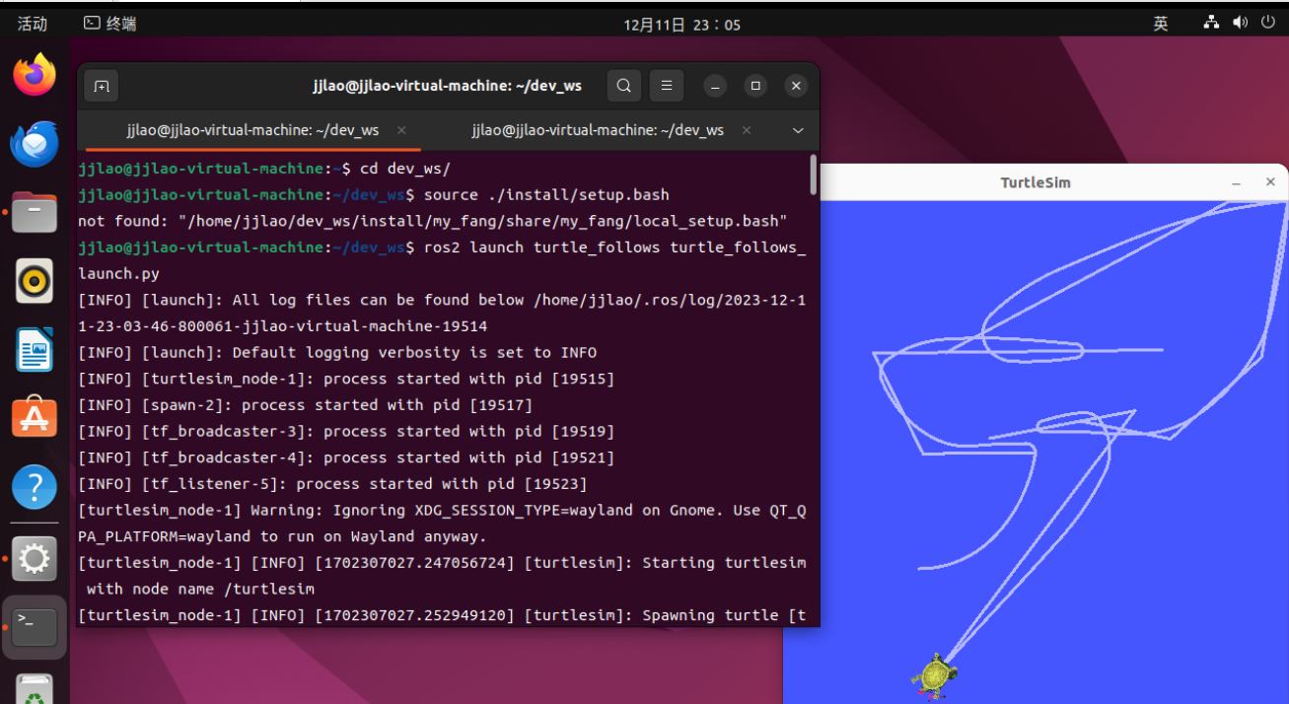
题目二：熟悉ROS中TF坐标变换的实现机制广播与监听
代码功能效果如图所示：

Slide 21
02
机械臂

Slide 22
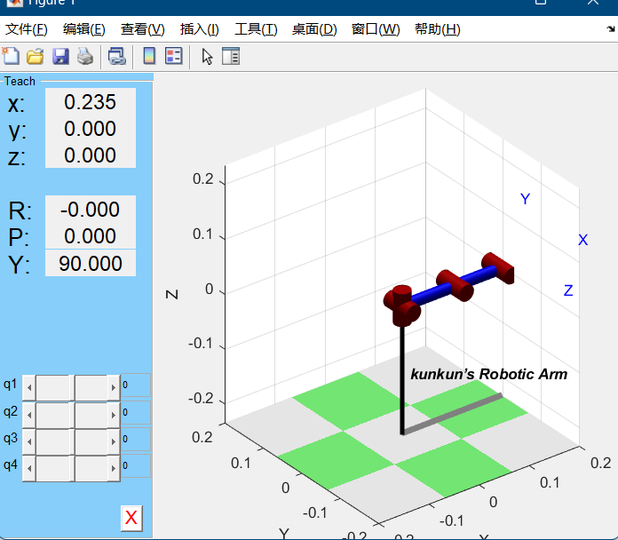
题目二：熟悉ROS中TF坐标变换的实现机制广播与监听

Slide 23
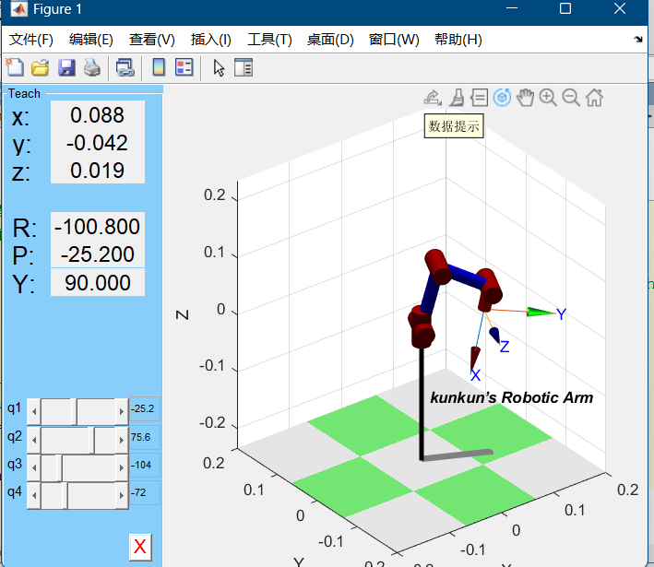
题目二：熟悉ROS中TF坐标变换的实现机制广播与监听

Slide 24
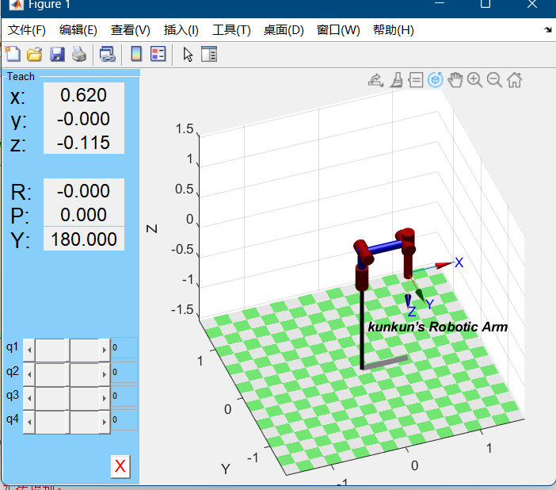
题目二：熟悉ROS中TF坐标变换的实现机制广播与监听

Slide 25
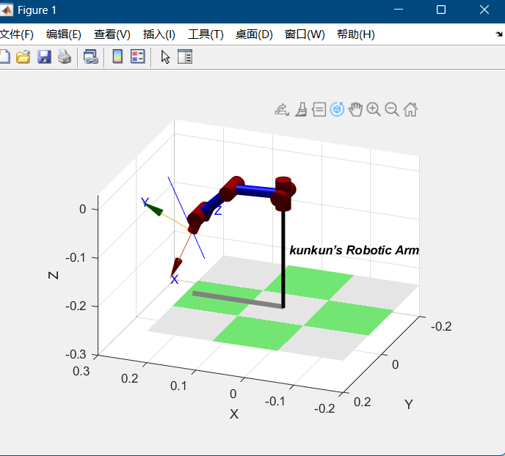
T0=robot.fkine(init_ang); % 正运动学解算，得到初始末端变换矩阵
Tf=robot.fkine(targ_ang); % 正运动学解算，得到目标末端变换矩阵

Slide 26
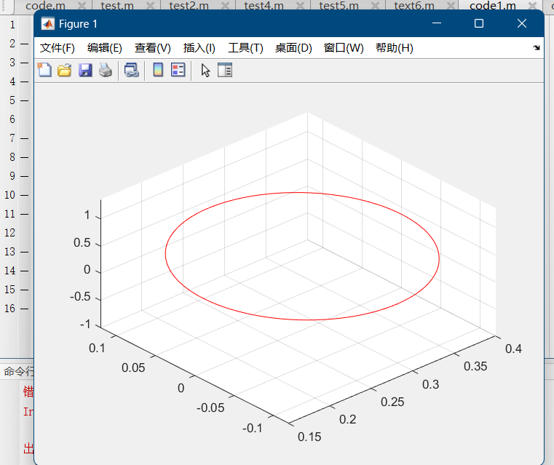
1.多项式插值
2.变换算子
逆运动学求解
得到关节角度序列

Slide 27
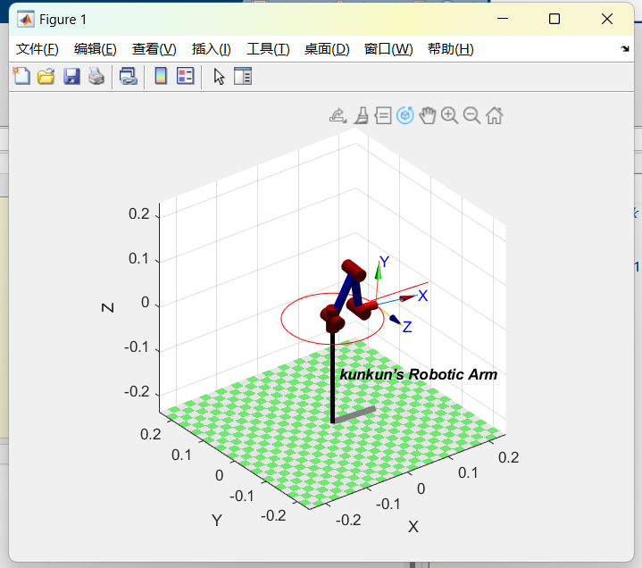
robot.plot(qrt,'trail','r')

Slide 28
03
多视图几何

Slide 29
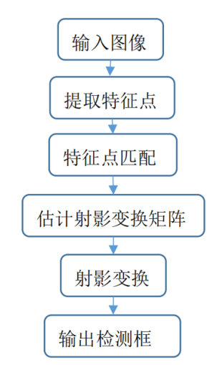
题目一：基于特征点匹配的目标检测

Slide 30
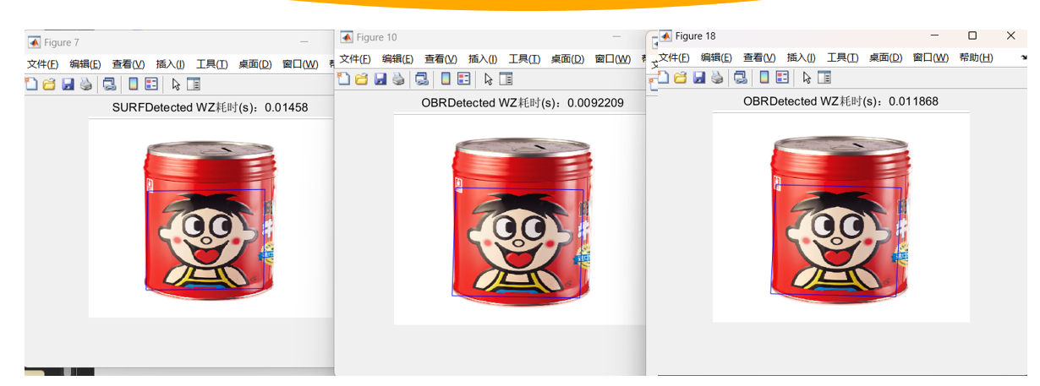
SURF、OBR、BRISK算法的性能
题目一：基于特征点匹配的目标检测

Slide 31
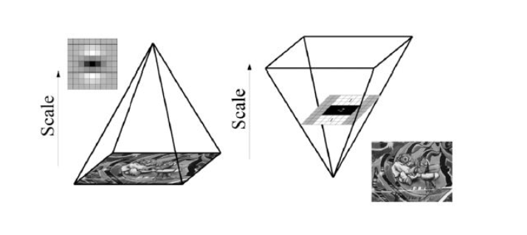
SURF、OBR、BRISK算法的性能
题目一：基于特征点匹配的目标检测

Slide 32
SURF、OBR、BRISK算法的性能
三者之间，SURF算法的旋转不变性、尺度不变性出色；但速度也较慢，而ORB速度最快，可用作实时检测；BRISIK有较好的旋转不变性、尺度不变性，在对有较大模糊的图像配准时，BRISK算法表现较为出色。
题目一：基于特征点匹配的目标检测

Slide 33
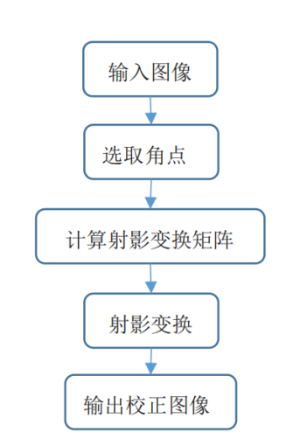
题目二：基于 matlab 的图像校正
结论

Slide 34
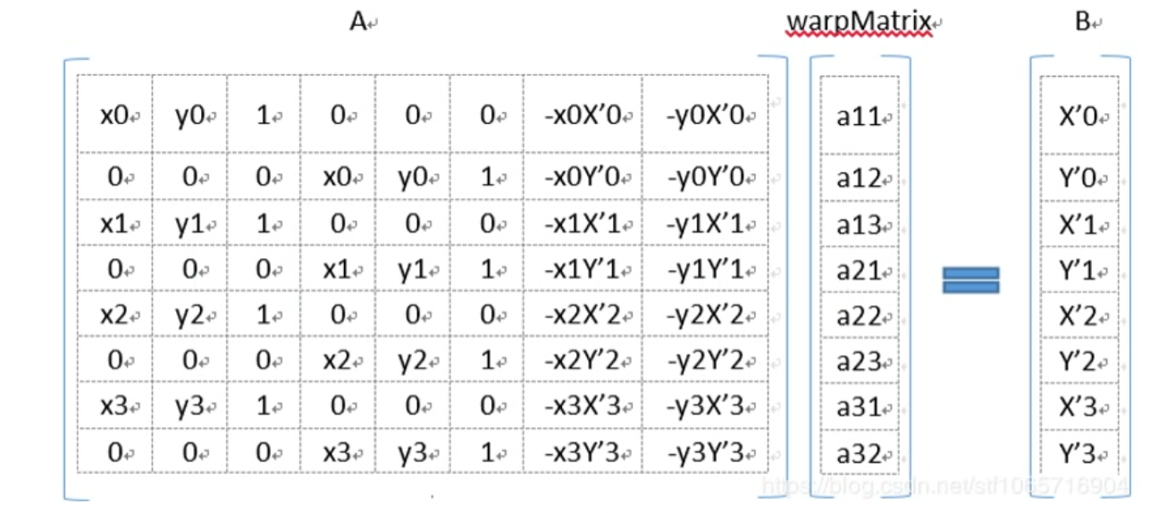
题目二：基于 matlab 的图像校正
结论
a11 | a12 | a13
a21 | a22 | a23
a31 | a32 | 1

Slide 35
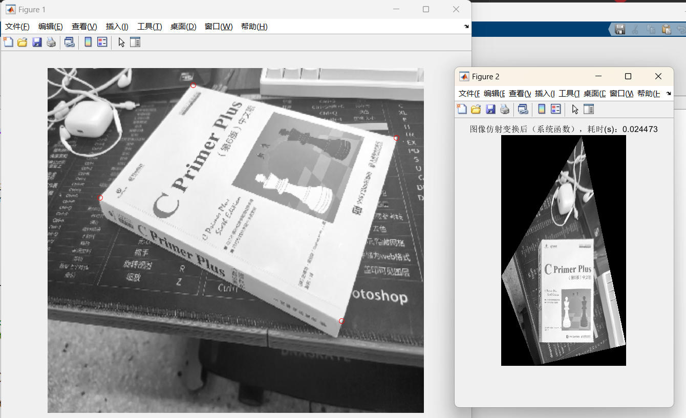
题目二：基于 matlab 的图像校正
结论

Slide 36

4、结论
1、了解机器人系统的基本组成。
2、掌握了一项关于机器人系统所需要的技能。
3、提高了自主学习的能力，提高了寻找解决问题方法，解决问题的能力。
4、激发了对人工智能，机器人的兴趣。

Slide 37
THE END
THANKS

